Slide 1
Управление качеством воздуха в странах Восточного региона ЕИСП
Инвентаризация крупных производств ключевых отраслей промышленности Российской Федерации,
которые должны получать комплексные экологические разрешения
М.В. Бегак, Т.В. Гусева

Slide 2
Некоторые результаты инвентаризации
Работы выполнены в конце 2013 – начале 2014 гг.
  Исходная информация:
    Справочники по экономике регионов и отраслей промышленности
    Информация Интернет-сайтов предприятий
  Верификация:
    Переговоры с представителями ассоциаций, объединений, профильных вузов, НИИ, консалтинговых компаний.

Slide 3
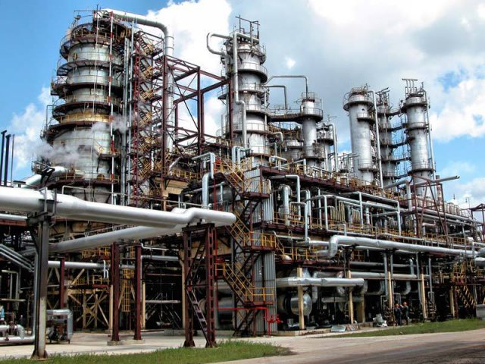
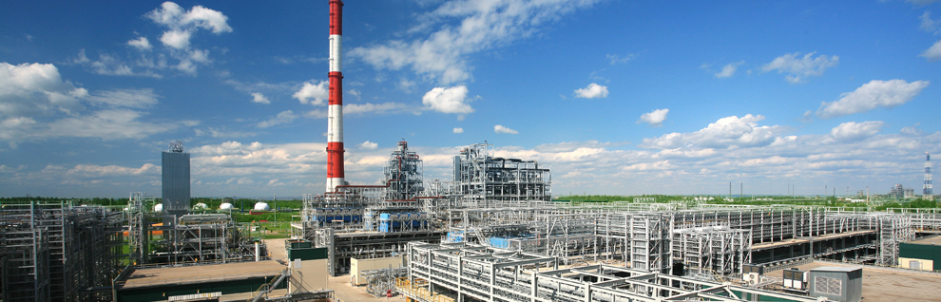
Нефтеперерабатывающие и газоперерабатывающие предприятия
Около 70 предприятий
Сведения о мощности
не всегда вызывают доверие

Slide 4
Предприятия, на которых используется оборудование:
а) для графитизации или производства искусственного графита – порядка 20 предприятий
  значительная неопределённость обусловлена перепрофилированием предприятий
б) для газификации и сжижения угля, битуминозных сланцев, других твердых топлив с номинальной проектной мощностью 20 МВт и более – нет
  ранее существовавшие закрыты, остальные пока на стадии проектов

Slide 5
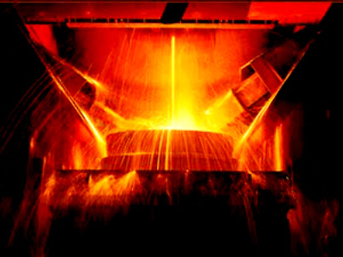
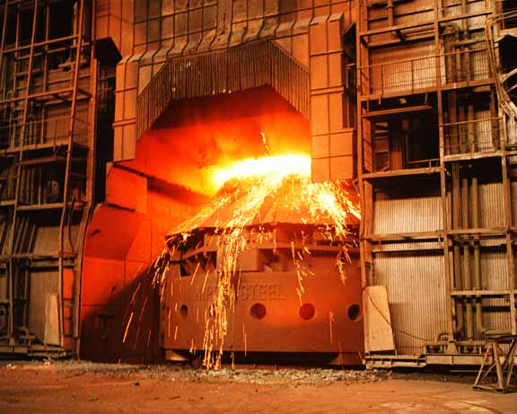
Предприятия металлургического производства, на которых используется оборудование
б) для производства чугуна или стали (первичной или вторичной плавки), включая установки непрерывной разливки, с производительностью 2,5 тонн в час и более ‒ 9 предприятий чёрной металлургии полного производственного цикла;
в) для обработки черных металлов:
  станы горячей прокатки с проектной производительностью 20 тонн нерафинированной стали в час и более ‒ 19 предприятий (*);
  кузнечно-штамповочные агрегаты, оборудованные кузнечными молотами, энергия которых превышает 50 кДж на молот, где теплотворная способность потребляемого топлива превышает 20 МВт ‒ 16 предприятий (**);
д) для литейного производства черных металлов
с проектной производительностью 20 тонн
в сутки и более ‒ 20 предприятий;

Slide 6
Предприятия металлургического производства, на которых используется оборудование
е) для производства цветных металлов из руды, концентратов или вторичного сырья с помощью металлургических, химических или электролитических процессов;
ж) для плавки, в том числе, легирования, цветных металлов, включая продукты регенерации (рафинирование, разливка и другие) с проектной производительностью плавки 4 тонны в сутки и более для свинца и кадмия или 20 тонн в сутки и более для всех остальных металлов;
ВСЕГО 65 предприятий

Slide 7
Сложности инвентаризации металлургических производств
* ─ по станам горячей прокатки:
  невозможно выделить прокатку именно нерафинированной стали;
** ─ по кузнечно-штамповочному:
  данные по потребляемой мощности оборудования не предоставляются;
  используемая тепловая мощность также не указана

Slide 8
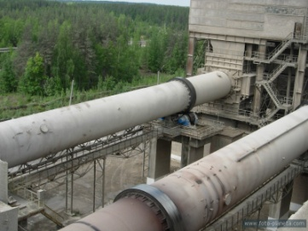
Предприятия по производству неметаллических минеральных продуктов, на которых используется оборудование для
а) производства цементного клинкера во вращающихся печах или в других печах с проектной мощностью 500 тонн в сутки и более ─ более 50 заводов;
г) производства обработанных
асбестовых волокон, смесей на основе асбеста и изделий из них, изделий из асбестоцемента и волокнистого цемента ─ порядка 20 предприятий;

Slide 9
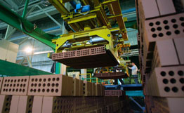
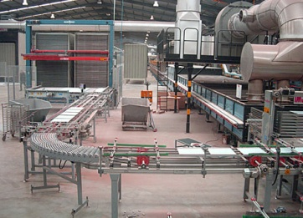
Предприятия по производству неметаллических минеральных продуктов, на которых используется оборудование для
д) производства стекла с проектной производительностью 20 тонн в сутки и более – порядка 30 предприятий;
з) производства кирпича, черепицы
и прочих строительных изделий
из обожженной глины с проектной мощностью 1 млн. штук в год и более – более 80 предприятий;
и) производства керамических изделий, кроме используемых в строительстве, с проектной мощностью 75 тонн в сутки и более и/или с использованием обжиговых печей с плотностью садки на одну печь, превышающей 300 кг на м³ – более 20 предприятий;

Slide 10
Предприятия химического производства
в) предприятия по производству фосфорных, азотных или калийных удобрений (простых или сложных минеральных удобрений) – более 20 предприятий;
ж) производства лаков и красок – порядка 45 предприятий

Slide 11
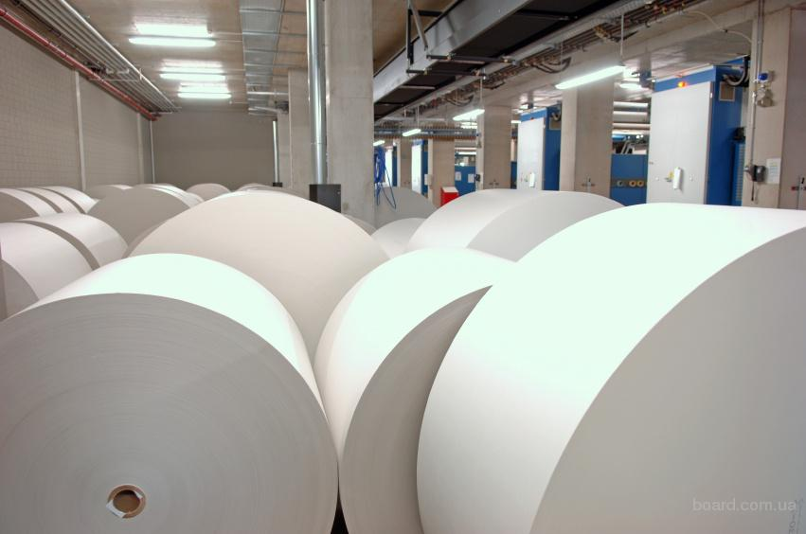
Предприятия целлюлозно-бумажной промышленности по производству:
а) целлюлозы, древесной массы;
б) бумаги, картона с проектной производительностью 80 тонн в сутки и более
порядка 20 предприятий

Slide 12
Предприятия по обработке и (или) переработке пищевых продуктов
Включены предприятия по переработке животного и растительного сырья
  97 предприятий
Не включены предприятия хлебопекарной промышленности
  Порядка 7 тысяч крупных, средних и мелких предприятий
В проекте российского закона нет рыбной отрасли
  Входят в 97 (16 предприятий)

Slide 13
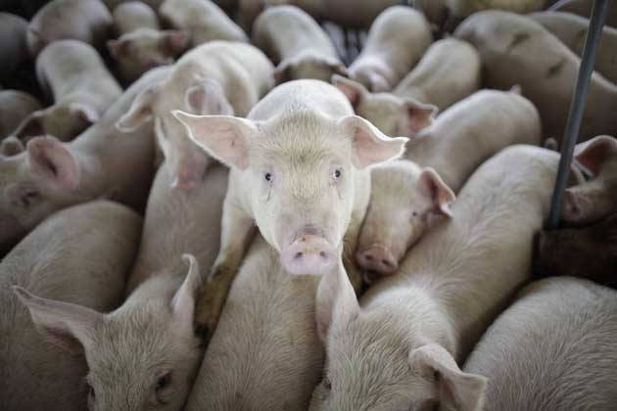
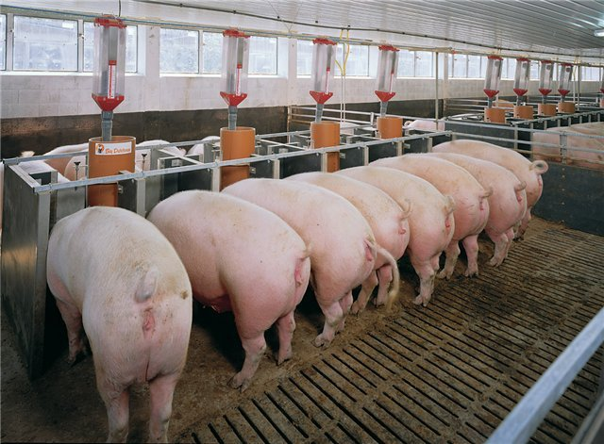
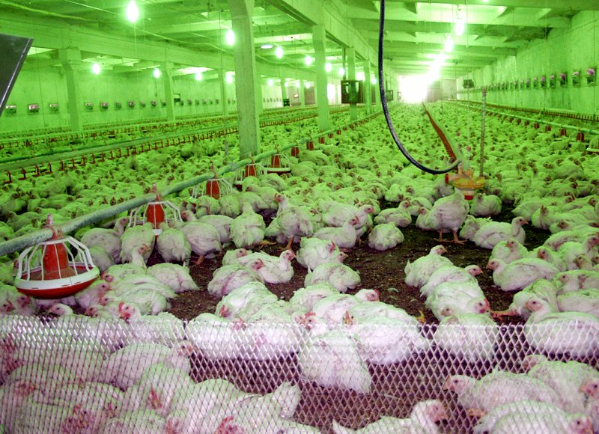
Предприятия по разведению:
а) сельскохозяйственной птицы проектной мощностью 40000 птицемест и более – порядка 80 предприятий
  * - недостаточно информации по мощностям;
б) откормочных свиней (массой более 30 кг) проектной мощностью 2000 мест и более, свиноматок проектной мощностью 750 мест и более – порядка 90 предприятий
  * - недостаточно информации по мощностям;
В последние 2-3 года в рамках Государственной программы поддержки животноводства (федеральные субсидии) стало появляться много новых свиноферм.

Slide 14
Сложности инвентаризации животноводческих и птицеводческих комплексов
В России нет широко распространенной (для отдельных предприятий такие сведения можно найти на сайтах) практики описывать птицефабрики в количестве птицемест. Обычно пишут о количестве яиц в год, количестве (в тоннах) полученного мяса птицы. Описания самих птицефабрик в открытом доступе, как правило, отсутствуют.
Ряд птицефабрик работают по схеме "пусто-занято", тогда говорится о показателе разовой посадки.
Данные в единицах «количества свиноматок» доступны лишь в ряде случаев .
В отношении свиноферм бывают доступны данные о мощности площадки по разведению свиней (в «головах единовременного содержания»), а также в количестве полученного мяса (чаще всего в тыс. тонн мяса свинины в живом весе), указывают проектную мощность и фактические данные.
Однако нет уверенности, что во всех случаях говорится о категории откормочных свиней (массой более 30 кг). Некоторые свинофермы используют характеристику «количество голов племенного молодняка».

Slide 15
Предварительные впечатления
К инвентаризации предприятий КПКЗ приступило Министерство природных ресурсов и экологии РФ
  В региональные Управления Росприроднадзопра разосланы инструктивные письма
В рамках выполнения проекта AirGov предприняты попытки провести инвентаризацию крупных предприятий выбранных отраслей
  Исходная информация:
    Справочники по экономике регионов и отраслей промышленности
    Информация Интернет-сайтов предприятий
Сложности инвентаризации:
  достоверные сведения об объёмах производства получить достаточно сложно: многие предприятия перепрофилируются, сливаются, поглощаются и пр.
  в регионах возникают вопросы о целях инвентаризации, ни предприятия, ни – зачастую – представители Росприроднадзора не располагают необходимой информацией о КПКЗ

Slide 16
Спасибо за внимание! mbegak@gmail.com tguseva@muctr.ru

